Slide 1
Adiestramiento en Salud y Seguridad para el Trabajador Joven, en la Industria de la Cosmetología
EL CENTRO PARA
LA SALUD Y SEGURIDAD
DEL TRABAJADOR JOVEN
EN EL INSTITUTO DE INVESTIGACIONES DE GEORGIA TECH
Módulo de Adiestramiento 5
This material was produced under grant number SH-22227-11 from the Occupational Safety and Health Administration, U.S. Department of Labor. It does not necessarily reflect the views or policies of the U.S. Department of Labor, nor does mention of trade names, commercial products, or organizations imply endorsement by the U.S. Government.
El Centro para la Salud y la Seguridad del Trabajador Joven, en el Instituto de Investigaciones de Georgia Tech.

Slide 2


Reconocimiento de las Fuentes
HABLANDO | SEGURIDAD
ADIESTRANDO A LOS TRABAJADORES JÓVENES SOBRE LA SALUD Y SEGURIDAD LABORAL
INSTITUTO NACIONAL PARA LA SALUD Y SEGURIDAD LABORAL
LOS CENTROS PARA LA PREVENCIÓN Y EL CONTROL DE ENFERMEDADES
LOS CENTROS NACIONALES CON INFORMACIÓN DE SEGURIDAD PARA EL TRABAJADOR JOVEN
PROGRAMA SOBRE LA SALUD LABORAL DE EL CENTRO PARA EL DESARROLLO DE LA EDUCACIÓN, U.C. BERKELEY; NEWTON, MA
http://www.cdc.gov/niosh/talkingsafety/
Introduction to OSHA = Conociendo a OSHA
http://www.osha.gov/dte/outreach/construction_generalindustry/teachingaids.html
Trabaje Seguro, Trabaje Inteligentemente: Plan de Estudios para Concientización de los Trabajadores Adolescentes sobre la Salud y la Seguridad. Universidad de Washington: Depto. De Ciencias Ambientales y Salud Ocupacional. Depto. del Trabajo e Industrias. Estado de Washington.
OSHA’s 11-- Plan de Estudios de 10 Horas de OSHA sobre la Industria en General: Universidad de Washington: Depto. de Ciencias Ambientales y Salud Ocupacional.
Depto. del Trabajo e Industrias. Estado de Washington.
El Centro para la Salud y la Seguridad del Trabajador Joven, en el Instituto de Investigaciones de Georgia Tech.

Slide 3
Agenda del Curso
Introducción
Los Patógenos Biológicos y el Control de Infecciones
La Seguridad con los Químicos
La Información sobre los Riesgos
La Protección Respiratoria
La Ergonomía
El Centro para la Salud y la Seguridad del Trabajador Joven, en el Instituto de Investigaciones de Georgia Tech.

Slide 4



Relacionando Todas las Partes
La pieza del rompecabezas representa una actividad, la cual los alumnos pueden realizar individualmente o en grupo
El carrete de película representa las maneras cómo integrar / combinar los medios de comunicación con el adiestramiento
El micrófono representa las maneras cómo involucrar e invitar a particicipar a los alumnos
El Centro para la Salud y la Seguridad del Trabajador Joven, en el Instituto de Investigaciones de Georgia Tech.

Slide 5
¿Sabía usted que …
el 20% de los peluqueros tienen que dejar/abandonar su profesión debido a problemas de salud, tales como alergias y dermatitis (una condición de la piel)?
el 30% de los casi 3.000 productos químicos utilizados en la cosmetología, son clasificados como sustancias tóxicas por el Gobierno de los EE.UU. de Norteamérica?
Fuente: Revista New York Times ; 7 marzo 1993
El Centro para la Salud y la Seguridad del Trabajador Joven, en el Instituto de Investigaciones de Georgia Tech.

Slide 6
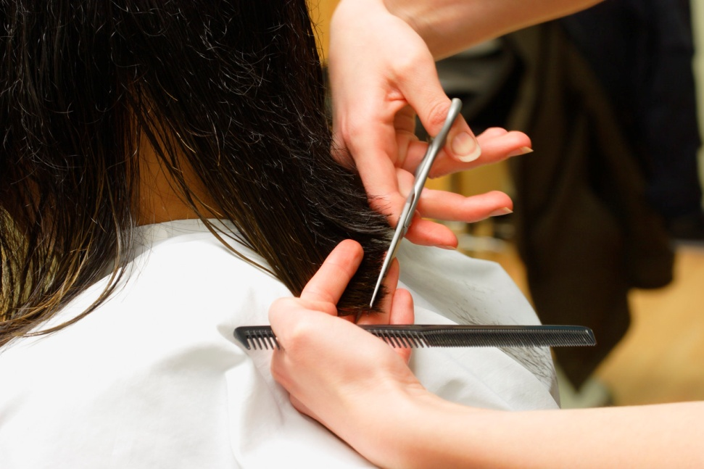
La Belleza Tiene un Precio...
Exposición a químicos peligrosos
Riesgo de infección
Lesiones por movimientos repetitivos
Quemaduras/cortaduras/ rasguños
Ruido
Estrés
El Centro para la Salud y la Seguridad del Trabajador Joven, en el Instituto de Investigaciones de Georgia Tech.
Notes:
Suministre una explicación/aclaratoria, de que aunque el público está expuestos a esos riesgos, para los clientes los mismos ocurren de manera limitada e intermitente/no continua, en comparación con los empleados quienes sufren múltiples exposiciones al día, todos los días

Slide 7
La Seguridad con los Químicos y la Información sobre los Riesgos
EL CENTRO PARA
LA SALUD Y SEGURIDAD
DEL TRABAJADOR JOVEN
EN EL INSTITUTO DE INVESTIGACIONES DE GEORGIA TECH
Información suministrada por OSHA gracias al patrocinio de Susan Harwood para el Programa de Capacitación en la Construcción: # SH-20848-SHO
El Centro para la Salud y la Seguridad del Trabajador Joven, en el Instituto de Investigaciones de Georgia Tech.

Slide 8
El Trabajo con Químicos
Pueden desarrollarse trastornos respiratorios y de la piel, por trabajar con materiales/productos alergénicos e irritantes
Entre los ejemplos se pueden mencionar:
La absorción de químicos a través de la piel, al manipular productos
La inhalación de químicos y polvos – entre los ejemplos se incluyen: rociar productos en aerosol, trabajar con productos en polvo, o cortar/limar las uñas acrílicas
La ingestión de químicos por colocar en /sostener con la boca, herramientas de trabajo tales como peines, sujetadores para el pelo u otros instrumentos, cuando se está trabajando
El Centro para la Salud y la Seguridad del Trabajador Joven, en el Instituto de Investigaciones de Georgia Tech.

Slide 9
Consejos para Trabajar con Productos Químicos
Siempre lea las hojas MSDS de los químicos y productos que esté utilizando
Escoja los guantes protectores que sean apropiados para las exposiciones químicas
Lávase las manos con agua y jabón después de quitarse los guantes o manipular productos
Use protección ocular cuando deba mezclar químicos
NO mezcle químicos o productos, a menos que las instrucciones del fabricante de los mismos lo permita
Siempre mantenga los recipientes cerrados, si no está utilizando el producto
RECUERDE:
La preparación de soluciones de productos desinfectantes y de limpieza, debe hacerse diariamente (o como lo especifique el fabricante)
El Centro para la Salud y la Seguridad del Trabajador Joven, en el Instituto de Investigaciones de Georgia Tech.

Slide 10

La Norma de Informar sobre los Riesgos al Trabajar con Productos Químicos
¿Quién está obligado a cumplirla?
Los fabricantes de productos químicos
Los importadores y distribuidores
Los empleadores que utilizan/usan químicos
‘usan’ significa empacar, manipular, preparar reactivos, o transferir
¿Y qué pasa con los contratistas?
¿Está usted arrendando o alquilando un sitio?
¿Cuáles son los requisitos?
Un programa escrito específico para el sitio/lugar
Un inventario de químicos
Las hojas MSDS disponibles
El etiquetado de recipientes
Las tareas no rutinarias
Los contratistas
Adiestramiento
El Centro para la Salud y la Seguridad del Trabajador Joven, en el Instituto de Investigaciones de Georgia Tech.

Slide 11

El Etiquetado de los Recipientes
En los Recipientes del Fabricante:
Identificación del químico
Las advertencias de riesgos
Nombre, Nro. telefónico/ dirección
En recipientes propios del empleador/sitio de trabajo:
Identificación del químico
Las advertencias de riesgos
Equipo que requiere ser etiquetado :
Botellas con aerosoles
Las bandejas y recipientes para desinfectar instrumentos
Imagen: Ejemplo de un sistema de etiquetado utilizado para
identificar las propiedades peligrosas de sustancias químicas
El Centro para la Salud y la Seguridad del Trabajador Joven, en el Instituto de Investigaciones de Georgia Tech.
Notes:
El etiquetado es una de las cosas más fáciles de hacer, para cumplir con el estándar/norma relativa a la información sobre los riesgos con productos químicos (Hazcom Standard), sinembargo, por alguna razón nosotros siempre conseguimos recipientes sin etiquetas informativas en la instalación/sitio de trabajo. ¿Por qué piensa usted que éso sucede? Busque las opiniones de la clase.
Entre las posibles respuestas están: las etiquetas se desprenden/despegan del recipiente, nadie tiene la responsabilidad por el etiquetado de los recipientes, o simplemente no sé está seguro si hace falta una etiqueta.
Si no hay un sistema ya implementado en el sitio de trabajo, para asegurarse de que los recipientes tengan etiquetas informativas legibles, entonces es importante que usted desarrolle e implemente uno.
Indique los requisitos mínimos (información) del etiquetado, tal como se indicó en la lámina de Power Point.

Slide 12
El Adiestramiento y las Hojas Informativas sobre las Medidas de Seguridad con los Químicos
Una por cada químico peligroso
Disponible para los em-pleados todo el tiempo
Incluye información más reciente/actualizada
Examine las hojas MSDS
Archive las MSDS que ya no estén en uso
Consérvelas por 30 años
Debe incluir:
La Norma/Estándar
Ubicación de las MSDS y el Programa
Contenido del Programa Escrito
Sistema de Etiquetado
Riesgos con los Químicos
Medidas de Protección
Detección de Fugas
Documente el adiestramien-to
El Centro para la Salud y la Seguridad del Trabajador Joven, en el Instituto de Investigaciones de Georgia Tech.
Notes:
Debe haber disponible una hoja informativa MSDS, para cada uno de los químicos peligrosos en el sitio de trabajo. El fabricante de los químicos debe suministrarle a usted las hojas MSDS de sus productos químicos.
Las hojas MSDS deben de estar disponibles en todo momento para todos los empleados; no se le olvide dejar abierta la puerta de la oficina del Supervisor, si las hojas MSDS son guardadas en la misma, para que el segundo y el tercer turno de servicio/trabajo tenga acceso a las MSDS.
Las hojas MSDS deben incluir la información más reciente/actualizada (por ejemplo: los límites de exposición deben de ser los actualmente permitidos). Usted también debe asegurarse que todas las hojas MSDS incluidas en las Planilla # 20 de OSHA, sean sustituidas/reemplazadas por las vigentes/actualizadas. Las hojas MSDS incluidas en esa planilla/formato # 20 no tendrán los PELs de OSHA. PEL= Permissible Exposure Level = Límite de Exposición Permitido por OSHA. Muestre un ejemplo de una planilla no actualizada.
¿ No cree/considera usted que debe revisar la hoja MSDS por cada nuevo producto químico ANTES de que el químico llegue al sitio de trabajo?????

Slide 13

Últimas Noticias- Ejercicio: Estudio de un Caso
Lea: El Artículo del Comunicado de Prensa , las MSDS, y el Alerta de Riesgo/Peligro
Puntos a ser tratados/discutidos:
¿Qué han encontrado/demostrado las investigaciones de OSHA?
¿Qué es el formaldehído y cómo puede eso afectar mi salud?
¿Cuáles otros nombres se utilizan para el formaldehído?
¿Cómo podría saber yo si el producto que estoy utilizando me podría exponer al formaldehído?
¿Qué deben hacer los salones de belleza para proteger a sus clientes? trabajadores?
should salons do to protect their workers?
AL DÍA CON
ALERTAS DE RIESGOS
El Centro para la Salud y la Seguridad del Trabajador Joven, en el Instituto de Investigaciones de Georgia Tech.

Slide 14
Las Estrategias de Prevención
Ejemplos:
Instale un sistema de ventilación, para eliminar los vapores del esmalte de uñas y removedores
Sustituya productos por otros con químicos menos riesgosos
Elimine/Sustituya/Aísle
el Riesgo
Ejemplos:
Adiéstre a los empleados sobre la forma correcta de mezclar químicos
Suministre las hojas MSDS de todos los químicos y productos
Mejore las Políticas y Procedimientos
Ejemplo:
Guantes desechables
Anteojos de seguridad
Delantal
Use Ropa y Equipo de Protección
El Centro para la Salud y la Seguridad del Trabajador Joven, en el Instituto de Investigaciones de Georgia Tech.
Notes:
Sondee la clase sobre cuál método pareciera ser el mejor, cuál el 2do. mejor, y cuál el menos apropiado.

Slide 15
La Protección Respiratoria en la Industria de la Cosmetología
EL CENTRO PARA
LA SALUD Y SEGURIDAD
DEL TRABAJADOR JOVEN
EN EL INSTITUTO DE INVESTIGACIONES DE GEORGIA TECH
Información suministrada por OSHA gracias al patrocinio de Susan Harwood para el Programa de Capacitación en la Construcción: # SH-20848-SHO
El Centro para la Salud y la Seguridad del Trabajador Joven, en el Instituto de Investigaciones de Georgia Tech.

Slide 16
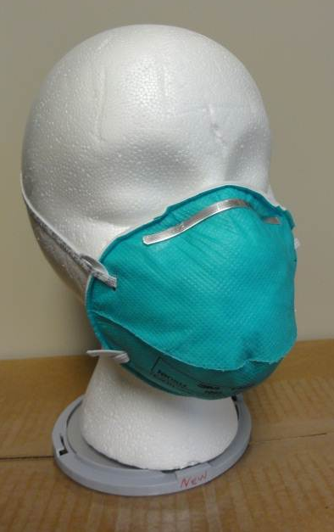
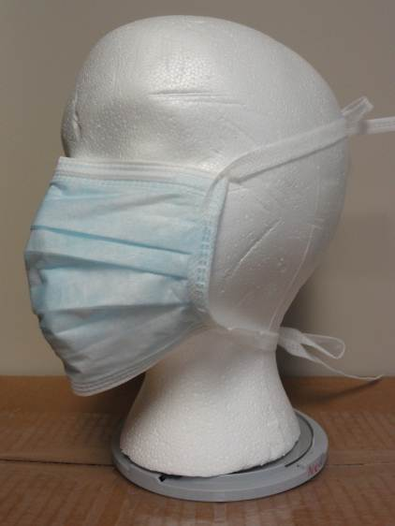
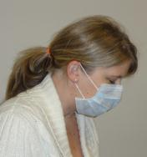
La Protección Respiratoria
¿Es una unidad facial filtrante un respirador?
¿Qué tal una mascarilla de una sola correa?
¿Qué tal una mascarilla de dos correas?
¿Qué pasa con una mascarilla quirúrgica?
¿Por qué usaría usted un respirador?
El Centro para la Salud y la Seguridad del Trabajador Joven, en el Instituto de Investigaciones de Georgia Tech.
Notes:
Pregúntele a la clase (sosteniendo una muestra/modelo de cada uno al momento de hacer la pregunta):
¿Es una pieza/unidad facial filtrante un respirador? Si, porque está diseñado para proteger al usuario…
¿Qué tal una mascarilla de una sola correa? Si. Es un respirador, pero no es un respirador aprobado.
¿Qué pasa con una mascarilla quirúrgica? No, porque está diseñada para proteger al paciente .
¿Alguna vez ha visto un pañuelo de colores siendo utilizado como un respirador? ¿Lo es? No, solo es un pañuelo.

Slide 17
¿Qué es un Respirador?
Los respiradores son dispositivos que protegen a los empleados de la inhalación de sustancias nocivas en el aire respirable.
Algunos respiradores también garantizan que los trabajadores / empleados no respiren aire que contenga niveles de oxígeno (O₂) peligrosamente bajos
(Guía de Cumplimiento Emitida por OSHA para Pequeños Negocios/Empresas, 2011)
El Centro para la Salud y la Seguridad del Trabajador Joven, en el Instituto de Investigaciones de Georgia Tech.
Notes:
La definición/concepto de respirador no se encuentra en la regulación 1910.134(b) , por lo que éstas son algunas definiciones que usted puede usar.

Slide 18

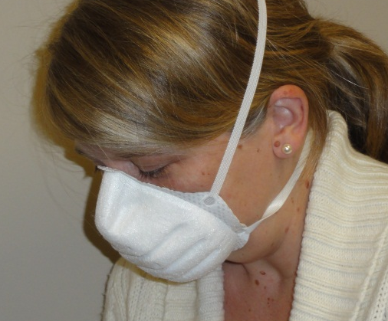
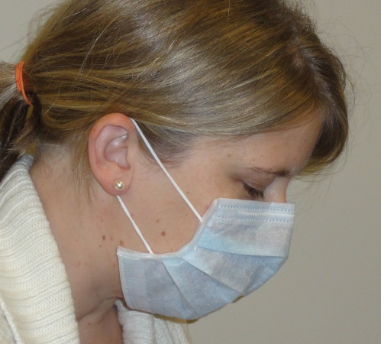
La Protección Respiratoria en la Industria de la Cosmetología
Preocupación: Exposición al polvo cuando se trabaja con uñas acrílicas
Opción 1: Respirador
N-95
Opción 2: Máscara anti-polvo
El Centro para la Salud y la Seguridad del Trabajador Joven, en el Instituto de Investigaciones de Georgia Tech.

Slide 19
Los Patógenos Biológicos y el Control de las Infecciones
EL CENTRO PARA
LA SALUD Y SEGURIDAD
DEL TRABAJADOR JOVEN
EN EL INSTITUTO DE INVESTIGACIONES DE GEORGIA TECH
Información suministrada por OSHA gracias al patrocinio de Susan Harwood para el Programa de Capacitación en la Construcción: # SH-20848-SHO
El Centro para la Salud y la Seguridad del Trabajador Joven, en el Instituto de Investigaciones de Georgia Tech.

Slide 20

¿Qué es un Patógeno?
Virus
Resfriado y Gripe
Hepatitis B y C
HIV
Bacteria
Impétigo
Infecciones por estafilococos
El Centro para la Salud y la Seguridad del Trabajador Joven, en el Instituto de Investigaciones de Georgia Tech.

Slide 21

Los Patógenos Biológicos
En el trabajo, la mayoría de los patógenos son transmitidos por:
Punción/perforación accidental con un objeto punzante contaminado
Contacto entre la piel rota/ abierta y fluidos corporales infectados
Contacto entre membranas mucosas y fluidos corporales infectados
RECUERDE : La sangre o los fluidos corporales no requieren estar visibles para que transmitan una infección
El Centro para la Salud y la Seguridad del Trabajador Joven, en el Instituto de Investigaciones de Georgia Tech.
Notes:
Hable/converse sobre lo que es una membrana mucosa y lo que es un fluido corporal
Con anterioridad, indique ¿qué es un patógeno biológico?
In

Slide 22
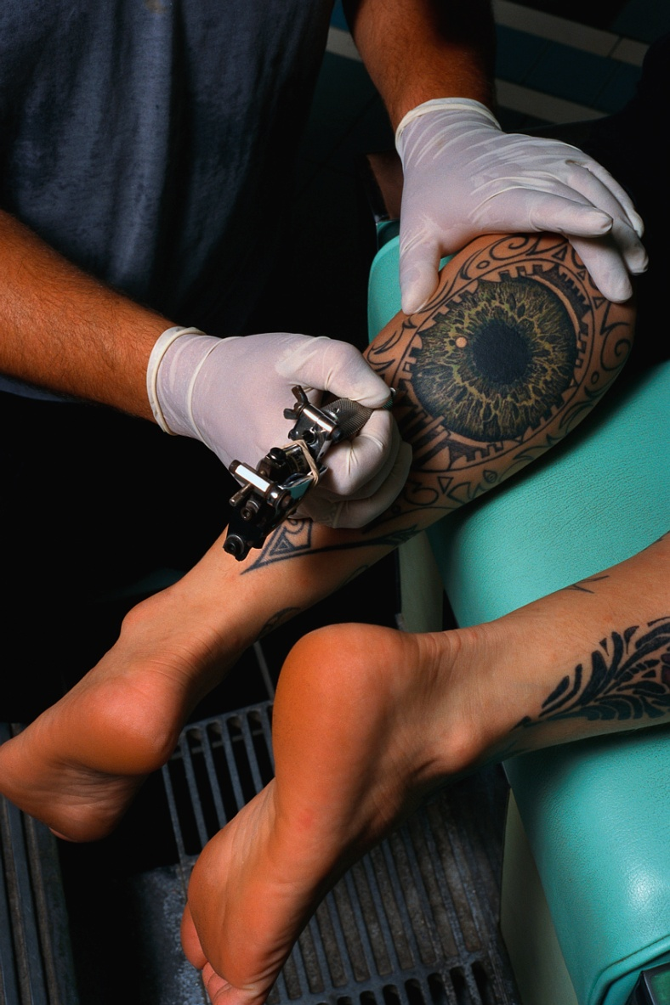
Las Vías/Rutas de Exposición
Afeitadas
Depilación con pinzas
Depilación con cera
Agujeros/perforaciones
Manicure/Pedicure
Tatuajes
Electrólisis
Inyecciones en la piel (por estética / rejuvenecimiento)
Masajes / Faciales
Limpieza de equipo e instrumentos
El Centro para la Salud y la Seguridad del Trabajador Joven, en el Instituto de Investigaciones de Georgia Tech.
Notes:
El tatuaje puede ser arte o aplicación de maquillaje permanente

Slide 23
Las Estrategias de Prevención
Ejemplo: equipo desechable, de un solo uso (afeitadoras, brochitas para maquillaje, cepillos y limas para uñas)
Elimine/Sustituya/Aísle
el Riesgo
Ejemplos:
Adiestramiento sobre enferme-dades infecciosas y su transmisión
La Regla de “Precauciones Universales”
Las Reglas para Lavarse las Manos
Vacuna contra Hepatitis B
Mejore las Políticas y Procedimientos de Trabajo
Use Ropa y Equipo de Protección
Ejemplo:
Guantes desechables para uso durante procedimientos y limpieza de equipo
El Centro para la Salud y la Seguridad del Trabajador Joven, en el Instituto de Investigaciones de Georgia Tech.
Notes:
Sondee la clase respecto a cuál método parece ser el mejor, cuál el 2do. mejor, y cuál el menos apropiado.

Slide 24

Las Estrategias de Prevención
Autoclave
Calor y Vapor
Bueno para objetos
Limpiador Ultrasónico
Vibración & desinfectante
Descontaminación vs. Desinfección vs.
Esterilización
Desinfectantes de calidad en los hospitales
“Quats” (Compuestos de Amonio Cuaternario )
Glutaraldehído
Alcohol Etílico
Soluciones de Cloro
Deben prepararse todos los días
El Centro para la Salud y la Seguridad del Trabajador Joven, en el Instituto de Investigaciones de Georgia Tech.
Notes:
Defina todas estas en las notas del instructor

Slide 25

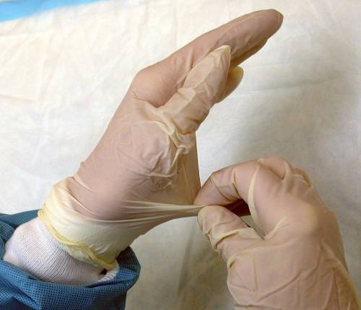
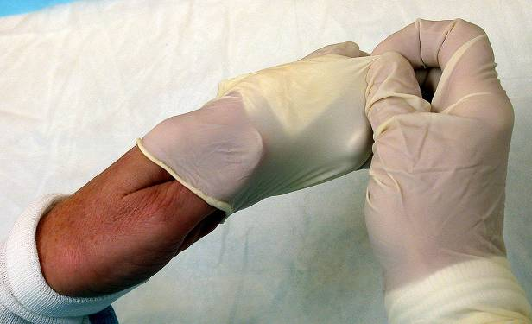
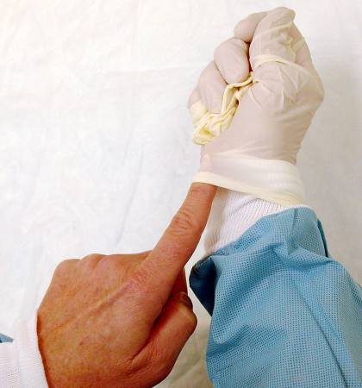
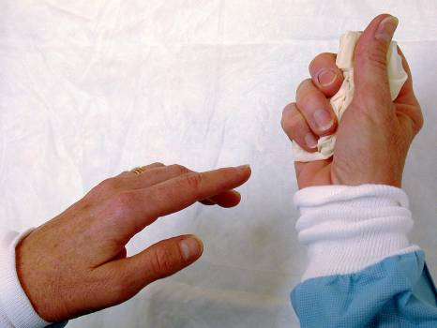
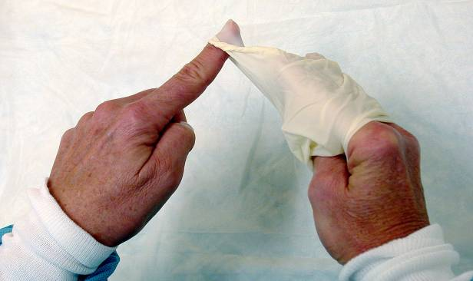
El Procedimiento Correcto para Quitarse los Guantes
El Centro para la Salud y la Seguridad del Trabajador Joven, en el Instituto de Investigaciones de Georgia Tech.
Notes:
Actividad/ejercicio con el producto Glo germ
Actividad/ejercicio con el almíbar/sirope Hershey
Guantes

Slide 26

El Lavado de las Manos
Un antibacterial para las manos, ¡NO es un sustituto del lavado de las manos con agua y jabón!
Un antibacterial para las manos NO elimina los químicos en contacto con las mismas
Un antibacterial/desinfectante para las manos no elimina las bacterias y virus dañinos, tan efectivamente como el lavarse las manos con agua y jabón por 20 segundos
El Centro para la Salud y la Seguridad del Trabajador Joven, en el Instituto de Investigaciones de Georgia Tech.

Slide 27
La Ergonomía en la Industria de la Cosmetología
EL CENTRO PARA
LA SALUD Y SEGURIDAD
DEL TRABAJADOR JOVEN
EN EL INSTITUTO DE INVESTIGACIONES DE GEORGIA TECH
Información suministrada por OSHA gracias al patrocinio de Susan Harwood para el Programa de Capacitación en la Construcción: # SH-20848-SHO
El Centro para la Salud y la Seguridad del Trabajador Joven, en el Instituto de Investigaciones de Georgia Tech.

Slide 28
El Elevado Número de Trastornos Musculoesqueléticos :
Posturas de trabajo incómodas y prolongadas
Brazos en alto
Espalda encorvada/doblada
Cabeza inclinada
Ejemplo: el lavado y el corte del cabello, y las labores para distintos estilos de peinados, manicure/pedicure
Ocasionan que se produzcan con frecuencia posiciones extremas de los antebrazos y las muñecas, lo cual aumenta el riesgo de trastornos/afecciones relacionadas con tendones
Los movimientos repetitivos
Algunas veces, movimientos forzados de las manos y los dedos
El Centro para la Salud y la Seguridad del Trabajador Joven, en el Instituto de Investigaciones de Georgia Tech.

Slide 29
Un Ejercicio de Fuerza / Resistencia
Imagen 1
Imagen 2
Imagen 3
El Centro para la Salud y la Seguridad del Trabajador Joven, en el Instituto de Investigaciones de Georgia Tech.
Notes:
El alumno A sostiene el lápiz utilizando el tipo de agarre/sujeción que se muestra en la imagen 1. El otro alumno, B,
intente jalar/sacar el lápiz de la mano del alumno A. Seguidamente, el alumno A sostiene nuevamente el lápiz, pero utilizando el tipo de agarre/sujeción de fuerza que se muestra en la imagen 2. El otro alumno, B, intente nuevamente jalar/sacar el lápiz de la mano del alumno A.
Pregúnteles a los alumnos:
¿Cuál lápiz fue más fácil de sacar, el que estaba ligeramente apretado/pellizcado por los dedos o el que estaba agarrado con fuerza? ¿Por qué?
¿Qué les dice ésto a ustedes, con respecto a realizar una tarea usando la mano con un agarre/sujeción ligero en vez de con un agarre fuerte?
El agarre con fuerza es el de mayor resistencia o sujeción, motivado a que todos los dedos y la palma de la mano están sosteniendo/agarrando al lápiz.
2. Cambie/invierta los papeles/posiciones de los alumnos, y haga que el alumno B sostenga el lápiz como se muestra en la imagen 2 (agarre con fuerza y la muñeca recta). Ahora, el alumno A intente sacarle el lápiz de la mano. Seguidamente, el alumno B nuevamente sostiene el lápiz de la misma manera/agarre anterior, pero doblando su muñeca hacia adelante (hacia abajo) lo más que pueda, como se muestra en la imagen 3 . El alumno A intente sacarle el lápiz de la mano nuevamente.
Pregúnteles a los alumnos:
¿Cuál lápiz fue más fácil de sacar de la mano en esta ocasión, el de la mano con la muñeca recta o el de la mano con la muñeca doblada hacia abajo?
Para el alumno sosteniendo el lápiz , ¿qué sintió o le pareció el tratar de sostener el lápiz con su muñeca doblada?
La muñeca recta es más fuerte porque es la postura neutral para la muñeca.
El mantener la muñeca doblada y al mismo tiempo tratar de agarrar/sostener algo, resulta incómodo.

Slide 30
¿Qué es la Ergonomía?
Fitting the task to the person
Fitting the task to the person
EL AJUSTE/ACOMODO DEL TRABAJO A LA PERSONA
Las habilidades físicas del cuerpo humano & las limitaciones del cuerpo humano
Las tareas laborales
Las herramientas y equipos
El ambiente de trabajo
MEJOR AJUSTE
El Centro para la Salud y la Seguridad del Trabajador Joven, en el Instituto de Investigaciones de Georgia Tech.
El Centro para la Salud y la Seguridad del Trabajador Joven, en el Instituto de Investigaciones de Georgia Tech.

Slide 31
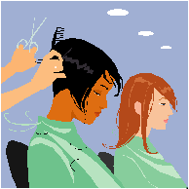
Preguntas que debe hacerse usted mismo …
¿Está usted agarrando o apretando alguno de los implementos de trabajo con demasiada fuerza?
¿Qué tipos de movimientos repetitivos usted está realizando diariamente?
¿Mantiene usted sus brazos extendidos y alejados de su cuerpo por largos períodos de tiempo?
¿Se da cuenta usted de que se dobla hacia adelante o gira en una posición incómoda para poder atender a un cliente?
El Centro para la Salud y la Seguridad del Trabajador Joven, en el Instituto de Investigaciones de Georgia Tech.

Slide 32
Las Estrategias de Prevención
Ejemplo:
Use tijeras con diseño ergonómico, con agarre que compense por las hojas y con descanso /apoyo para los dedos
Elimine/Sustituya/Aísle
el Riesgo
Ejemplos:
Mantenga las muñecas rectas y en posición neutral
Permita intervalos para estiramientos
Mantenga el cuello y la espalda rectos
Mantenga los brazos cercanos al cuerpo
Párese derecho y ajuste la altura de la silla
Sostenga las tijeras y/o afeitadoras con la palma de la mano
Mejore las Políticas y Procedimientos
Use Ropa y Equipo de Protección
Ejemplo:
Escoja un calzado apropiado que sea seguro y cómodo
El Centro para la Salud y la Seguridad del Trabajador Joven, en el Instituto de Investigaciones de Georgia Tech.
Notes:
Sondee la clase respecto a cuál método pareciera ser el mejor, cuál el segundo mejor, y cuál el menos apropiado.

Slide 33
Otras Preocupaciones Relacionadas con la Salud y la Seguridad
EL CENTRO PARA
LA SALUD Y SEGURIDAD
DEL TRABAJADOR JOVEN
EN EL INSTITUTO DE INVESTIGACIONES DE GEORGIA TECH
Información suministrada por OSHA gracias al patrocinio de Susan Harwood para el Programa de Capacitación en la Construcción: # SH-20848-SHO
El Centro para la Salud y la Seguridad del Trabajador Joven, en el Instituto de Investigaciones de Georgia Tech.

Slide 34
Otras Preocupaciones Relacionadas con la Seguridad
Siempre use un protector cuando deba trabajar utilizando una navaja/afeitadora, a menos que especificamente se indique lo contrario
Considere usar protección para los ojos, contra objetos/ partículas lanzadas al aire (tales como pedacitos de uñas al cortarlas)
Desconecte el equipo e instrumentos de trabajo, cuando no los esté utilizando
Asegúrese de no sobrecargar los tomacorrientes
Inspeccione el equipo eléctrico para detectar cables pelados/ averiados o conexiones dañadas
Mantenga las áreas de alto tráfico peatonal libre de cables eléctricos, que puedan crear un riesgo de tropiezos y caídas
El Centro para la Salud y la Seguridad del Trabajador Joven, en el Instituto de Investigaciones de Georgia Tech.

Slide 35

Su Derecho a un…
SITIO DE TRABAJO SALUDABLE Y SEGURO
La creación de OSHA suministró a los trabajadores el derecho a un sitio de trabajo saludable y seguro.
La Sección 5(a)(1) de la Ley de SSO (OSH Act) estipula que: “Todo empleador deberá proveer a cada uno de sus empleados, un empleo y un sitio de trabajo que estén libres de riesgos/peligros identificados, que causen o puedan causar la muerte o un daño físico grave a sus empleados."
www.osha.gov or llamar al : 1-800-321-OSHA
El Centro para la Salud y la Seguridad del Trabajador Joven, en el Instituto de Investigaciones de Georgia Tech.

Slide 36
Desarrollando Recursos: Específicos para la Cosmetología
http://digitalcommons.ilr.cornell.edu/cgi/viewcontent.cgi?article=1006&context=manuals
http://www.deir.qld.gov.au/workplace/subjects/hairdressing/guide/index.htm
http://www.lohp.org/publications/cosmo_hazards.html
http://www.ilo.org/safework_bookshelf/english?content&nd=857171213
http://unionsafe.labor.net.au/hazards/106014706721942.html
El Centro para la Salud y la Seguridad del Trabajador Joven, en el Instituto de Investigaciones de Georgia Tech.

Slide 37
Construyendo Recursos
Recursos a Nivel Nacional
Administración (Agencia) para la Salud y Seguridad Laboral (OSHA) www.osha.gov y http://www.youth2work.gov/
Instituto Nacional para la Salud y Seguridad Laboral (NIOSH) http://www.cdc.gov/niosh/topics/youth/
Trabajadoresjóvenes.org = Youngworkers.org http://www.youngworkers.org/home.htm *La Fuente Californiana de Contactos/Interconexiones para la Salud y Seguridad y el Hogar de los Trabajadores Jóvenes, del Centro Nacional de Recursos para la Seguridad del Trabajador Joven
División de Horario y Salario (WHD) del Departamento del Trabajo de los EE.UU. ¡Normas para los Jóvenes! http://www.youthrules.dol.gov/teens/default.htm
Instituto para la Seguridad en la Costa del Golfo www.com.edu/gcsi
El Centro para la Salud y la Seguridad del Trabajador Joven, en el Instituto de Investigaciones de Georgia Tech.

Slide 38
Construyendo Recursos
Recursos Locales en Georgia
Departamento de Educación en Georgia = http://www.doe.k12.ga.us/ http://www.gadoe.org/
Departamento de Educación en Georgia: Carrera Profesional, Educación en Tecnología y Agricultura = http://www.gadoe.org/ci_cta.aspx
HabilidadesUSA = SkillsUSA www.skillsusageorgia.org y www.skillsusa.org
Asociación de Estudiantes de Tecnología de Georgia = www.gatsa.org
Asociación para Estudios de Ingeniería y Tecnología de Georgia = www.getea.org
Estudiantes Norteamericanos de la Salud Laboral en Georgia = www.georgiahosa.org Fundación para la Educación en Labores de Construcción de Georgia = www.cefga.org
Educadores para la Industria y el Comercio de Georgia = http://tiega.org/
Programa Campamento de Verano MAGIG “Asesorando a una Joven en la Construcción, Inc.” = www.mentoringagirlinconstruction.com
Seguridad en el Proyecto , Georgia = www.projectsafegeorgia.org
Sociedad Norteamericana de Ingenieros en Seguridad (ASSE) – Capítulo de Georgia = http://georgia.asse.org/
Asociación Norteamericana de Higiene Industrial - Oficina Local, Georgia = http://www.georgiaaiha.org/
El Centro para la Salud y la Seguridad del Trabajador Joven, en el Instituto de Investigaciones de Georgia Tech.

Slide 39
Para Más Información
Email: youngworker@gtri.gatech.edu
Página Web: www.youngworker.gatech.edu
Twitter: @youngworker
Facebook: http://www.facebook.com/#!/Young.Worker.at.GTRI
Teléfono: 404-407-8089
Dirección:
Center for Young Worker Safety and Health at GTRI
260 14th Street
Atlanta, GA 30332-0837
El Centro para la Salud y la Seguridad del Trabajador Joven, en el Instituto de Investigaciones de Georgia Tech.

